Slide 1
МИНИСТЕРСТВО ОБРАЗОВАНИЯ РЕСПУБЛИКИ БЕЛАРУСЬ Учреждение образования «Гомельский государственный университет имени Франциска Скорины» Факультет физики и информационных технологий Кафедра общей физики
Разработка VR приложения на Unity
Выполнил студент группы МС-42:
Соболенко В. В.
Научный руководитель старший преподаватель кафедры общей физики:
Соколов С. И. Гомель 2022

Slide 2
Цель:
Разработка VR приложения для симуляции лаборатории физики
Задачи:
Разработка VR приложения на Unity.
Симуляции физики используя физические опыты.

Slide 3
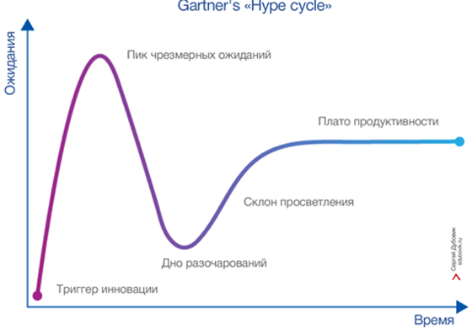
Актуальность
Снижение цены на техническое оснащение
Стремительный рост количества программного обеспечения под VR
Рост объема инвестиций в VR – более 2,5 млрд долларов в год
Увеличение числа крупных компаний, работающих в сфере VR
Внедрение VR-технологий в ряде сфер

Slide 4
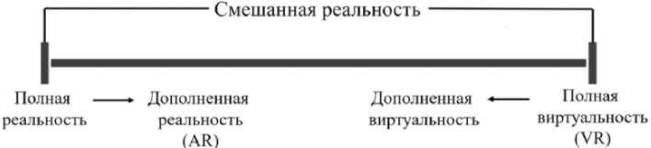
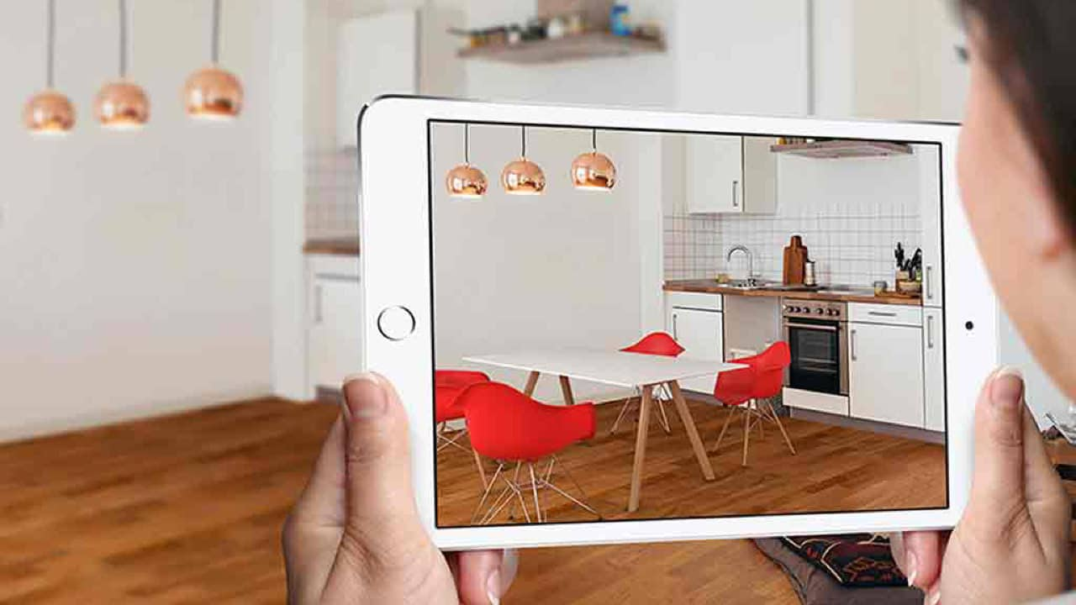
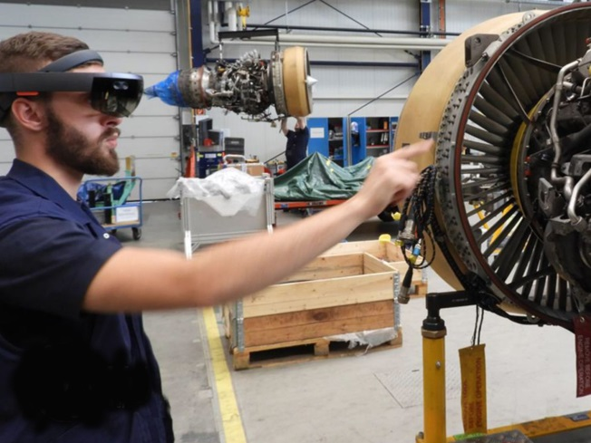
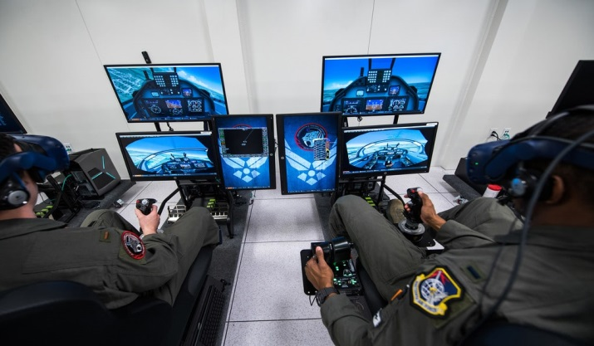
Смешанная реальность

Slide 5
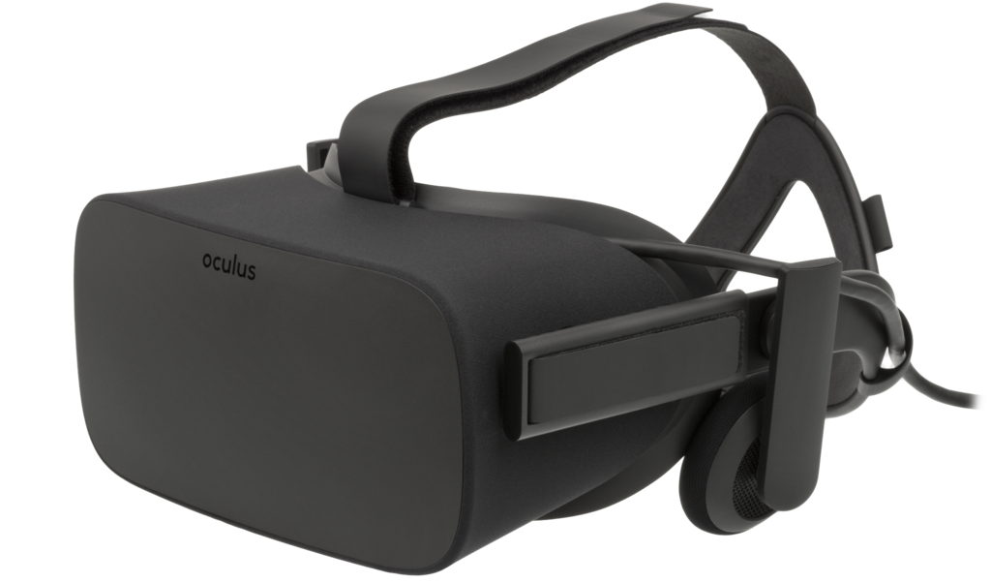
VR реальность
Возможности:
Системы изображения.
Системы звука.
Системы имитации тактильных ощущений.
Системы управления.
Включает в себя:
Акселерометр
Гироскоп
Разрешение
Угол обзора
Частота кадров
Наушники
Крепление на голову
Материал корпуса
Пульт ДУ
Тип управления

Slide 6

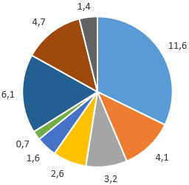
Применение
Продажа недвижимости (7,2)
Мероприятия в прямом эфире (11,4)
Военная промышленность (3,8)
Проектирование (13,1)
Кино и сериалы (8,8)
Образование (2,1)
Видеоигры (32,2)
Медицина (17)
Продажи (4,4)
3,8
13,1
32,2
17
2,1
4,4
11,4
7,2
8,8

Slide 7

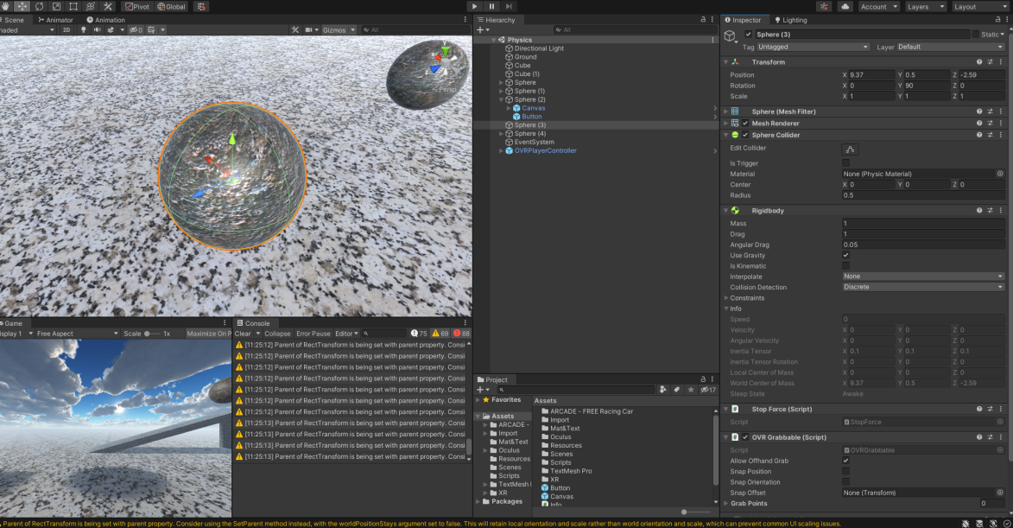
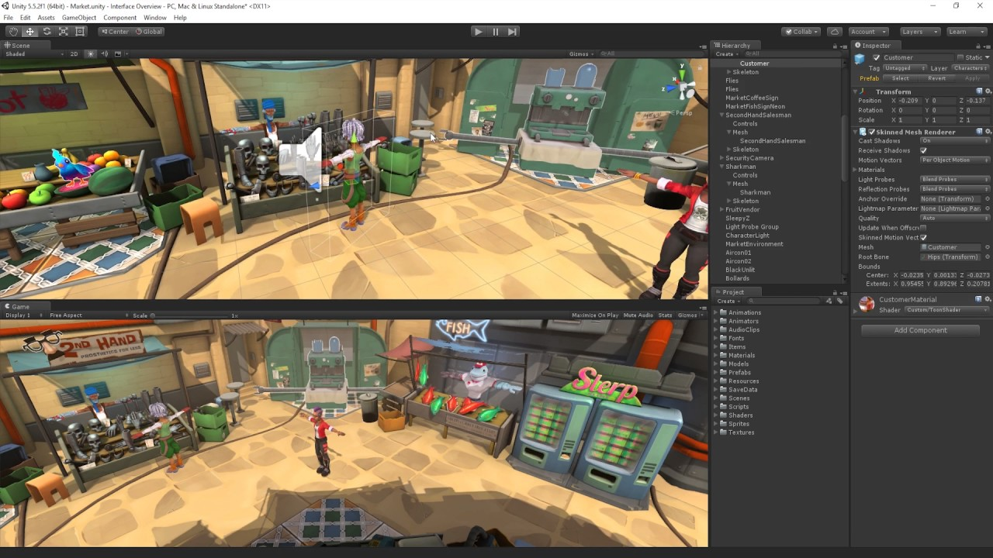
Unity

Slide 8
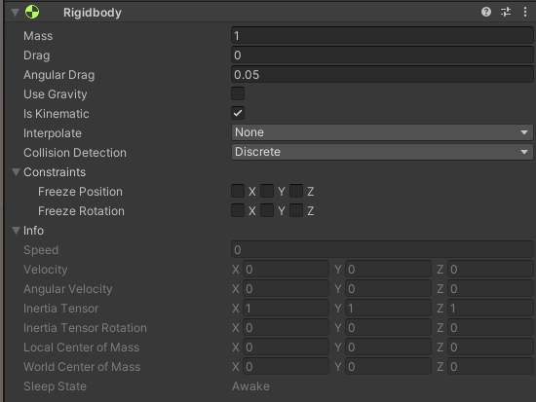
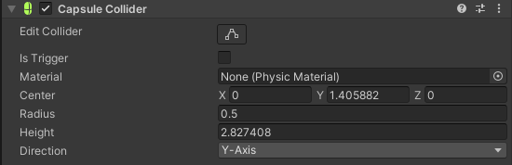
Физика Unity
Компонент физики Компонент взаимодействия

Slide 9
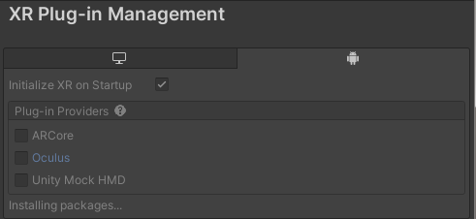
Разработка приложения
Поддержка VR
Настройка приложения под различные платформы
Добавление поддержки Android/Windows/Linux

Slide 10
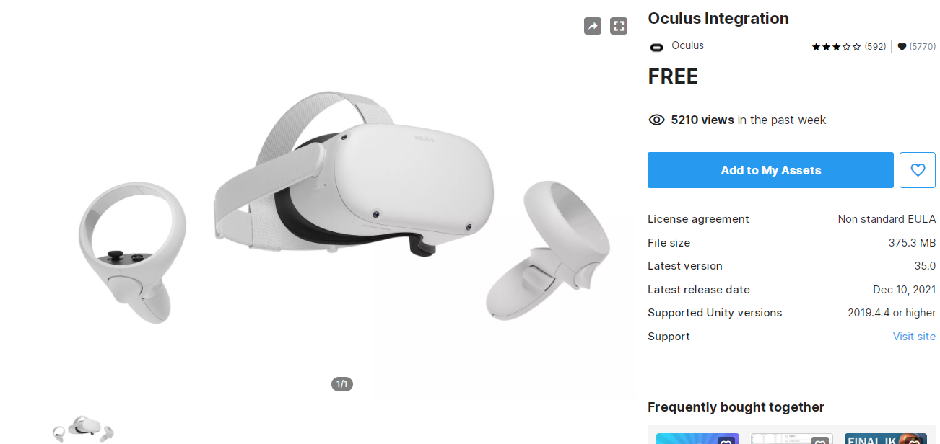
Oculus VR
Oculus SDK

Slide 11
Лаборатория техники школьного эксперимента
Сила упругости
Скорость
Время
Направление
Масса
Удлинение
Настраиваемые
параметры

Slide 12
Лаборатория техники школьного эксперимента
Математический маятник
Скорость
Угол
Период
Масса
Настраиваемые
параметры

Slide 13
Лаборатория техники школьного эксперимента
Закон сохранения импульса
Скорости
Масса
Направления
Время
Настраиваемые
параметры

Slide 14
Лаборатория техники школьного эксперимента
Сила трения
Скорость
Время
Расстояние
Сила трения
Масса
Угол наклона
Направления
Настраиваемые
параметры

Slide 15
Заключение
В ходе данного дипломного проекта мы провели анализ предметной области. Рассмотрели все смешанную реальность, её краткую историю и основные возможности и перспективы направления. Проанализировали, а так же рассмотрели все основные компоненты VR реальности и части, из которых они состоят. Рассмотрели устройства и принцип работы VR реальности. Познакомились с движком Unity, его основными возможностями, достоинствами и недостатками и физикой в Unity. Рассмотрели по шагам и создали VRприложение на Unity для изучения физики

